Slide 1
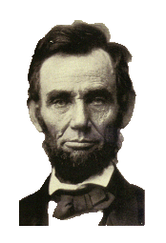
(美国内战1861-1865)
第3课
美国内战

Slide 2

复 习 巩 固
英国
1. ①美国是摆脱哪个国家的殖民统治而独立的？
②美国是哪年取得独立的？
③美国诞生标志是什么？
1783年
1776年7月4日
《独立宣言》的发表
2. 美国独立战争的历史意义是什么？
美国独立战争结束了英国的殖民统治，实现了国家独立，自由、平等、共和的理念得到进一步传播。

Slide 3
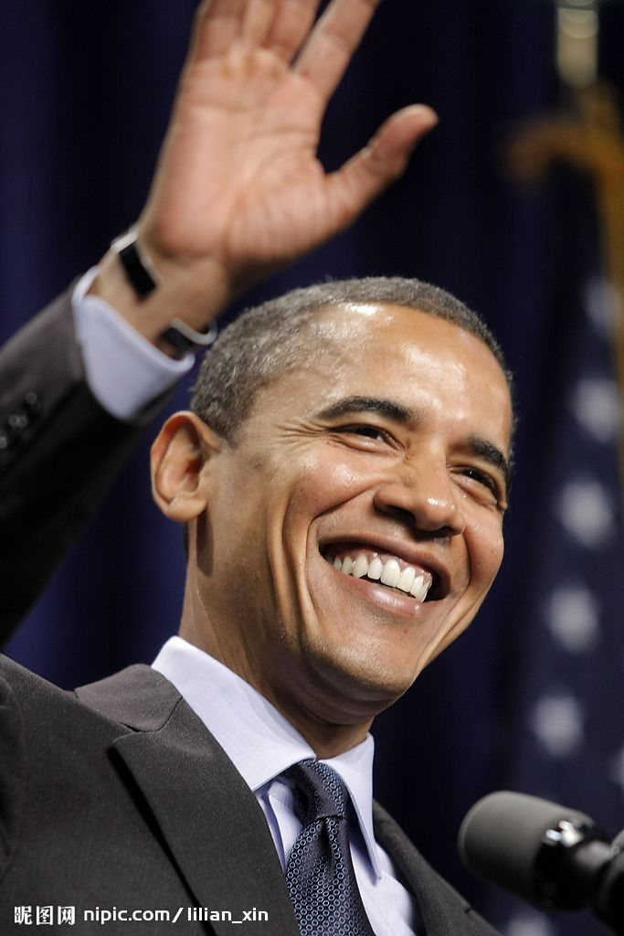
“在我们纪念第16任总统诞辰200周年之际，我说我对这位伟人怀有特殊的感激之情，是他让我的故事成为可能，是他让美国的故事成为可能。”
——奥巴马（2009.2.12）

Slide 4

猜一猜
他是谁?
他，生下来就一贫如洗，终其一生都在面对挫折，八次选举八次落选，两次经商两次失败，甚至还精神崩溃过一次。
好多次，他本可以放弃，但他并没有如此，也正因为他没有放弃，才成为美国史上最伟大的总统之一。

Slide 5
以下是他的历程简述：
1816年 他的家人被赶出居住的地方，他必须抚养他们。
1831年 经商失败。
1832年 竞选州议员——但落选！
1832年 丢了工作——想就读法学院，但进不去。
1833年 借钱经商，但年底破产，接着他花17年把债还清。
1834年 再次竞选州议员——赢了！
1836年 完全精神崩溃，卧病在床六个月。
1838年 争取成为州议员的发言人——没有成功。
1840年 争取成为选举人——失败！
1843年 参加国会大选——落选！
1846年 再次参加国会大选——这次当选！
1848年 寻求国会议员连任——失败！
1849年 想在自己的州内担任土地局长的工作——被拒绝！
1854年 竞选美国参议员——落选！
1856年 争取副总统的提名——得票不到100张。
1858年 再度竞选美国参议员——再度落败。
1860年 当选美国总统。

Slide 6

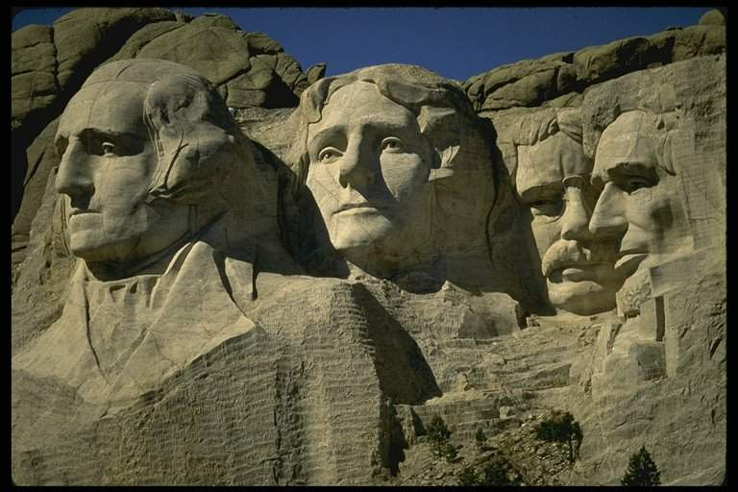
他，一位出生卑微的总统，一位性情忧郁的总统，一位在胜利中倒下的总统，一位最终成就了伟业的成功人士，他的成功得益于他的优秀品质。或许这正是我们实现梦想所需要的。
华盛顿创立了美国，
而林肯拯救了美国。
拉什莫尔山岩壁上
美国四位总统的头像

Slide 7
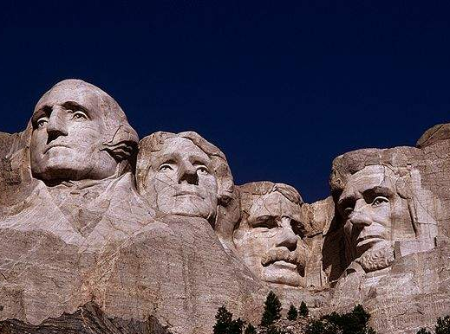
华盛顿
杰斐逊
林肯
罗斯福
开国元勋
美国国父
华盛顿
维护统一、解放黑奴的领导者林肯
《独立宣言》起草者
杰弗逊
奠定20世纪美国之基础的罗斯福

Slide 8
在美国有一座拉什莫尔山，山高1800多米，刻有华盛顿、杰斐逊、罗斯福、林肯4个巨大的石雕像，这四位总统中大家最熟悉的一位是华盛顿，他带领美国人民摆脱了英国的殖民枷锁，赢得国家独立。另一位则与美国历史上另外一场战争——南北战争有关，那就是林肯。南北战争为什么会发生？这场战争的结果如何？它对美国历史的发展产生了哪些影响？带着这些问题，我们走进第3课共同学习美国内战。

Slide 9
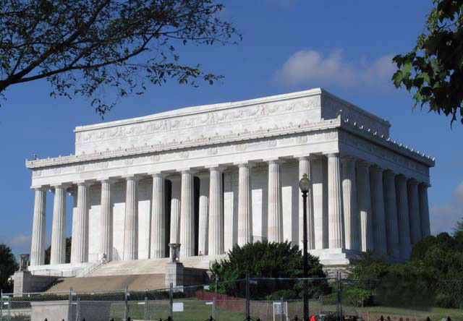
林肯纪念堂
林肯纪念堂（56级台阶象征林肯光辉的一生）
Notes:
林肯纪念堂
在华盛顿的国家大草坪西端，碧波如染的波托马克河东岸上，有一座用通体洁白的花岗岩和大理石建造的古希腊神殿式纪念堂。它是为纪念美国第16任总统阿伯拉罕·林肯而建造的，与东端的国会大厦遥遥，林肯是美国历史上最伟大的总统之一。
长方形的纪念堂矗立在一块相对独立、直径约400米的草坪中间，地表以上是将近5米高的花岗岩基石。建造在石台上的纪念堂高约18.3米，加上基石，纪念堂有23米多高。纪念堂柱廊东西宽约36米，南北长约57米，是一个长方形建筑。纪念堂东门外，宽阔的石阶层层递进，将数不尽的游人引入圣洁的纪念堂。林肯纪念堂外廊四周共有36根石柱，柱高13.4米，底部直径2.26米。高大厚重的外廊石柱颇有希腊巴台农神庙的风格，象征着林肯在世时美国的36个州。纪念堂顶部护墙上有48朵下垂的花饰，代表纪念堂落成时美国的48个州。廊柱上端护栏上刻着48个州的名字。
走进纪念堂，迎面是洁白、庄严的林肯坐像，展堂南北两边石壁上铭刻着林肯的两篇著名演说，南墙上的是《自由的新生──葛底斯堡演说》全文。纪念堂北墙上则是林肯1865年第二次总统就职演说词，全文稍长一些。第二次就职演说气势磅礴，充满情感。

Slide 10



一、南北矛盾的加剧
独立初
领土的扩张
19世纪初
20世纪
www.xkb1.com

Slide 11

1842-1846取自英国
1803年从法购得
1783年英国承认美国独立时的领土
1848年从墨西哥夺取
1845吞并
1853年从墨西哥购买
1898年吞并
1867年从俄国购买
1810-1819从西班牙夺取

Slide 12


北方—资本主义工业经济
南方—奴隶制种植园经济

Slide 13
材料分析
1810-1860年,工业总产值增长了近9倍,居世界第四位.南方的奴隶主使用大量黑人奴隶做劳动力,种植棉花和烟草,将棉花等大量的工业原料销往英国并换回英国廉价的工业品
4
3
2
1
1820 1830 1840 1850 1860年
1820 1830 1840 1850 1860年
黑人奴隶的增加(单位:百万)
问题：南方种植园经济的发展对北方资本主义经济的发展产生了怎样的不利影响？
南方的种植园奴隶制经济严重阻碍着北方资本主义的发展。
www.xkb1.com

Slide 14
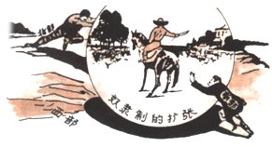
材料分析
美国的宪法规定国会中的参议院由每州派2名代表组成。内战前自由州有19个,蓄奴州有16个。
北部
南部
西部
问题：结合这段文字思考这幅漫画反映了南北之间有什么矛盾？

Slide 15
1、加剧原因：
南北方不同的经济类型的发展，加剧了南北矛盾。
2、矛盾焦点：
奴隶制的废存问题

Slide 16
三、北方的胜利

Slide 17
问题：林肯政府采取了什么措施扭转了这一局面？起了什么作用？
4、转折：
1862年，联邦政府颁布了《宅地法》；林肯发表了《解放黑人奴隶宣言》
（1）内容:
鼓励农民到西部耕种。
宣布从1863年元旦起，南方叛乱地区的奴隶永远获得自由，并可以以自由人的身份参加北方军队。
www.xkb1.com

Slide 18
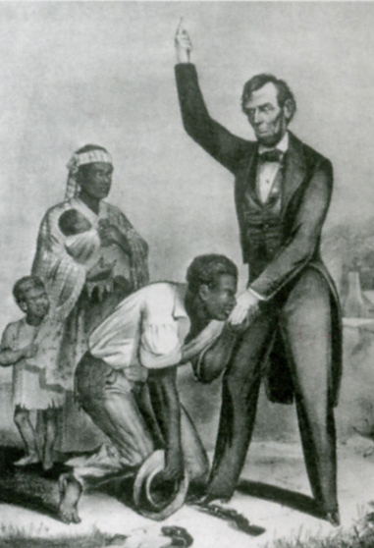
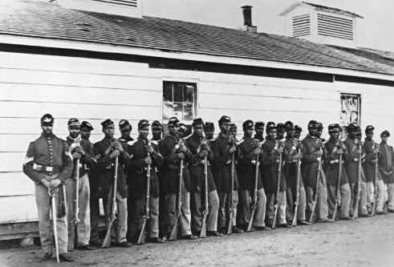
获得自由的奴隶对林肯充满感激
北方军队中的黑人

Slide 19
（2）作用：
《宅地法》和《解放黑人奴隶宣言》深入人心，调动了农民尤其是黑人的积极性。他们踊跃参军作战，扭转了战场上的被动局面。
材料研读：
《宅地法》规定：凡年满21岁，没有参加过叛乱，而且获得土地是以垦殖为目的的美国公民，只要交10美元登记费，就可以在西部得到一块不超过160英亩的土地。登记人连续耕种5年后，就可以成为这块土地的主人。、
请思考该法令如何促进美国西部开发？

Slide 20
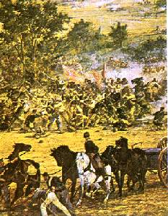
葛底斯堡战役
美国历史上规模最大的一场战斗。在葛底斯堡方圆不到25平方英里，人口不足2400人的小镇辖地，双方集结了近17.2万兵力和634门大炮。
战役扭转了战局，此后南方同盟军转入了战略防御，联邦军完全掌握了战争主动权。
www.xkb1.com

Slide 21
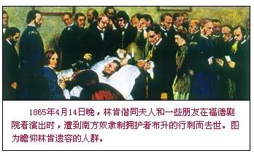
5、内战结束：
1865年，南方军队投降。美国内战以北方胜利告终，避免了美国分裂。

Slide 22
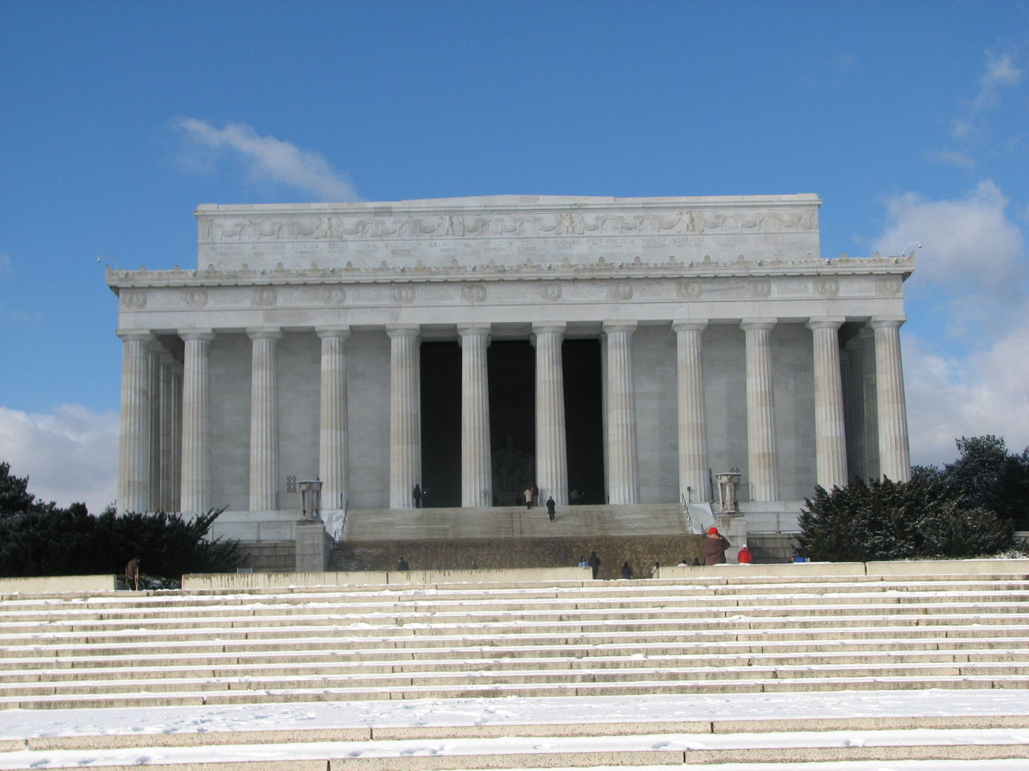
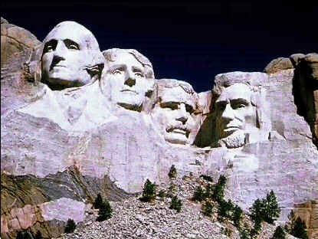
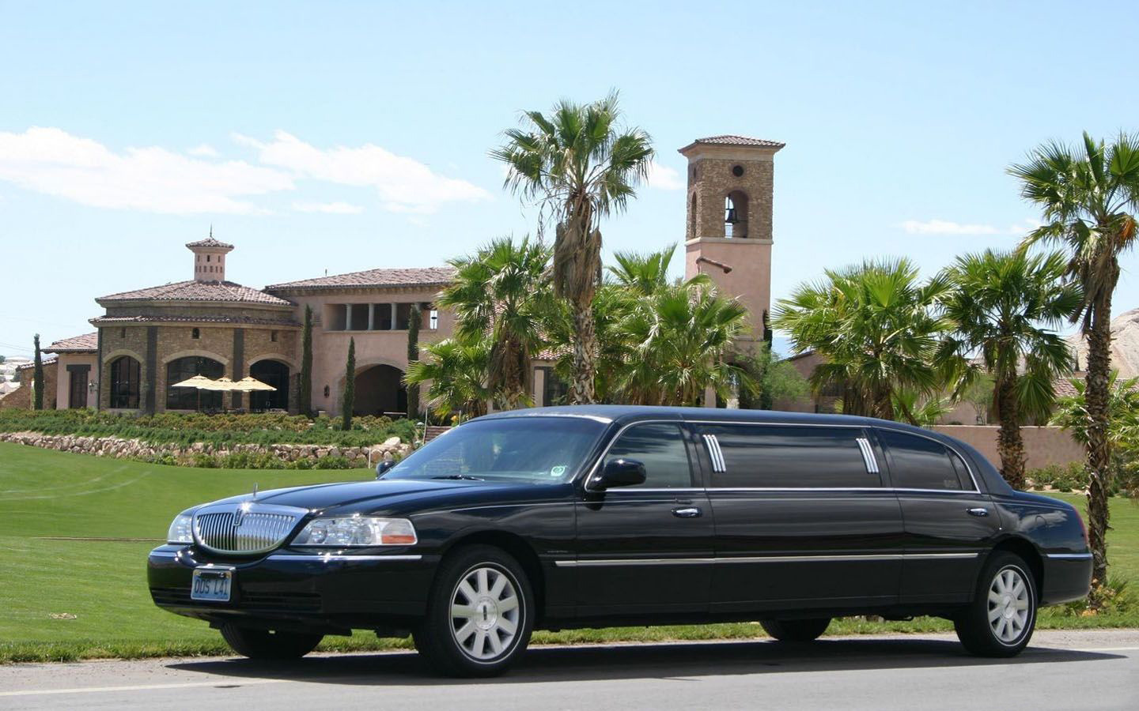
林 肯 纪 念 堂
拉什莫尔山上的总统头像
在美国历史和人类历史上，林肯必将与华盛顿齐名。---马克思
6、评价：
林肯为维护国家统一和解放黑人奴隶作出了重大贡献，成为美国历史上的著名总统。

Slide 23
“美国内战是一次洗礼,经过这次洗礼,联邦获得新生.”
1、洗去了黑人奴隶制---美国的资本主义经济得到迅速发展.
2、洗去了国家面临分裂的危机---维护了国家的统一.
3、洗去罪恶野蛮的奴隶制---正义战胜了邪恶.
www.xkb1.com

Slide 24
7、性质：
美国内战是美国历史上的第二次资产阶级革命。
8、意义：
经过这场战争，美国维护了国家统一，废除了奴隶制度，清除了资本主义发展的最大障碍，为以后经济的迅速发展创造了条件。

Slide 25
知识要素图
美国独立战争
美国内战
1775-1783年
华盛顿
1861-1865年
林肯
反对英国殖民统治
争取北美民族独立
废除黑人奴隶制度
维护国家南北统一
是美国历史上的两次资产阶级革命,扫清
了资本主义发展道路上的重大障碍,为美
国资本主义的发展创造了条件。
www.xkb1.com

Slide 26
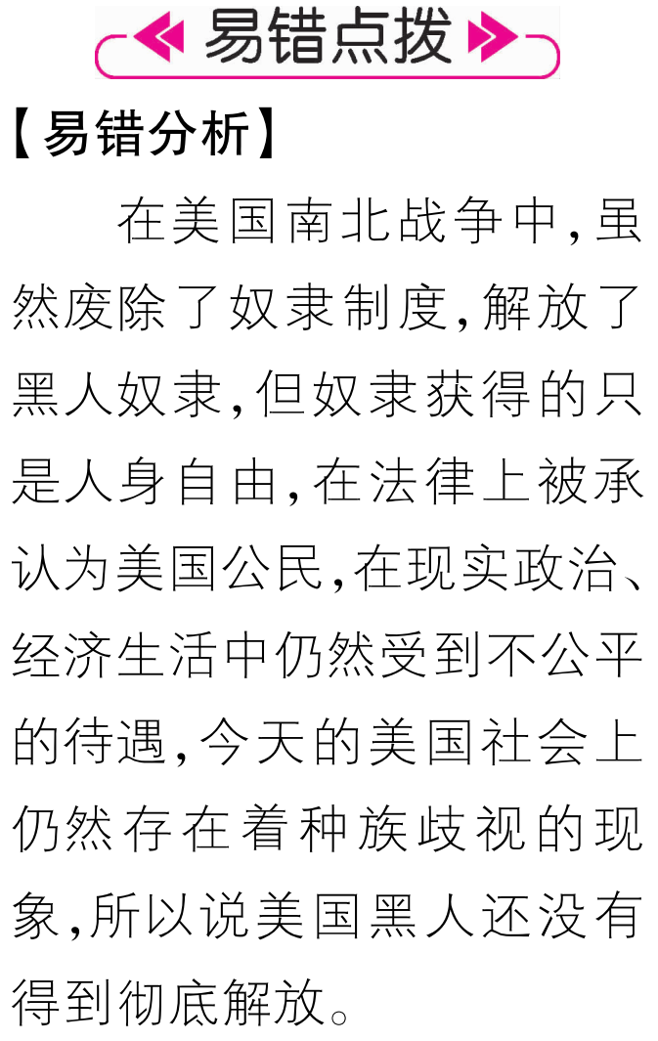
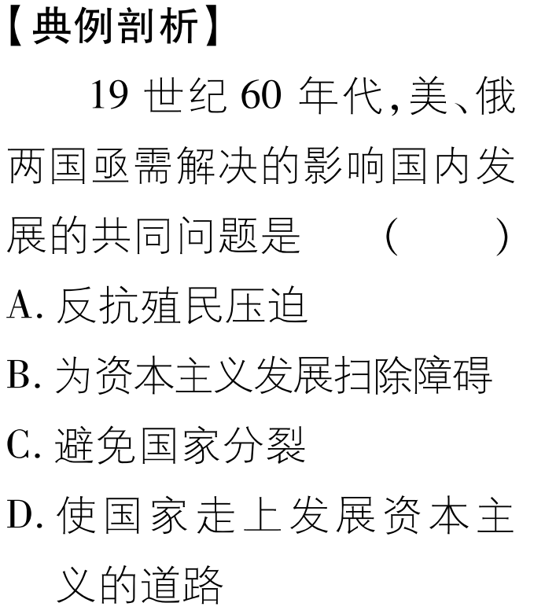

Slide 27
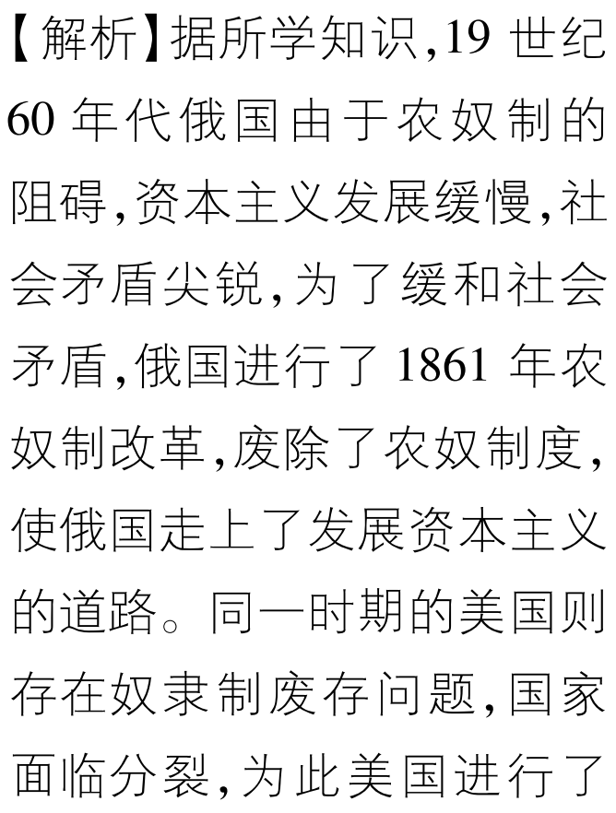
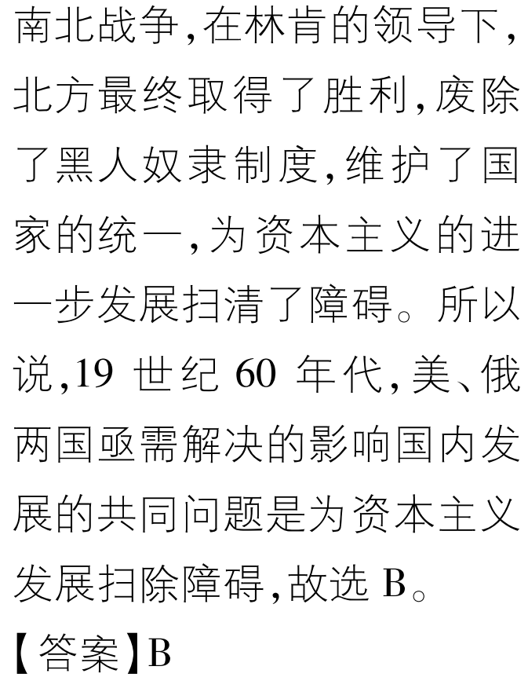

Slide 28
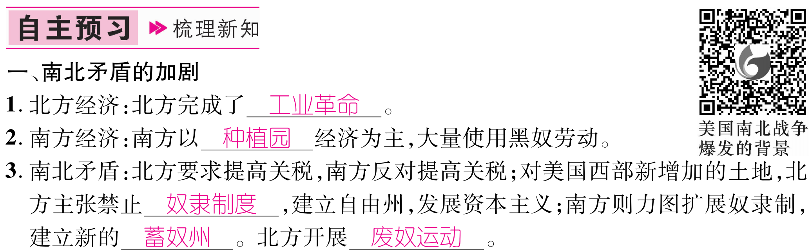

Slide 29
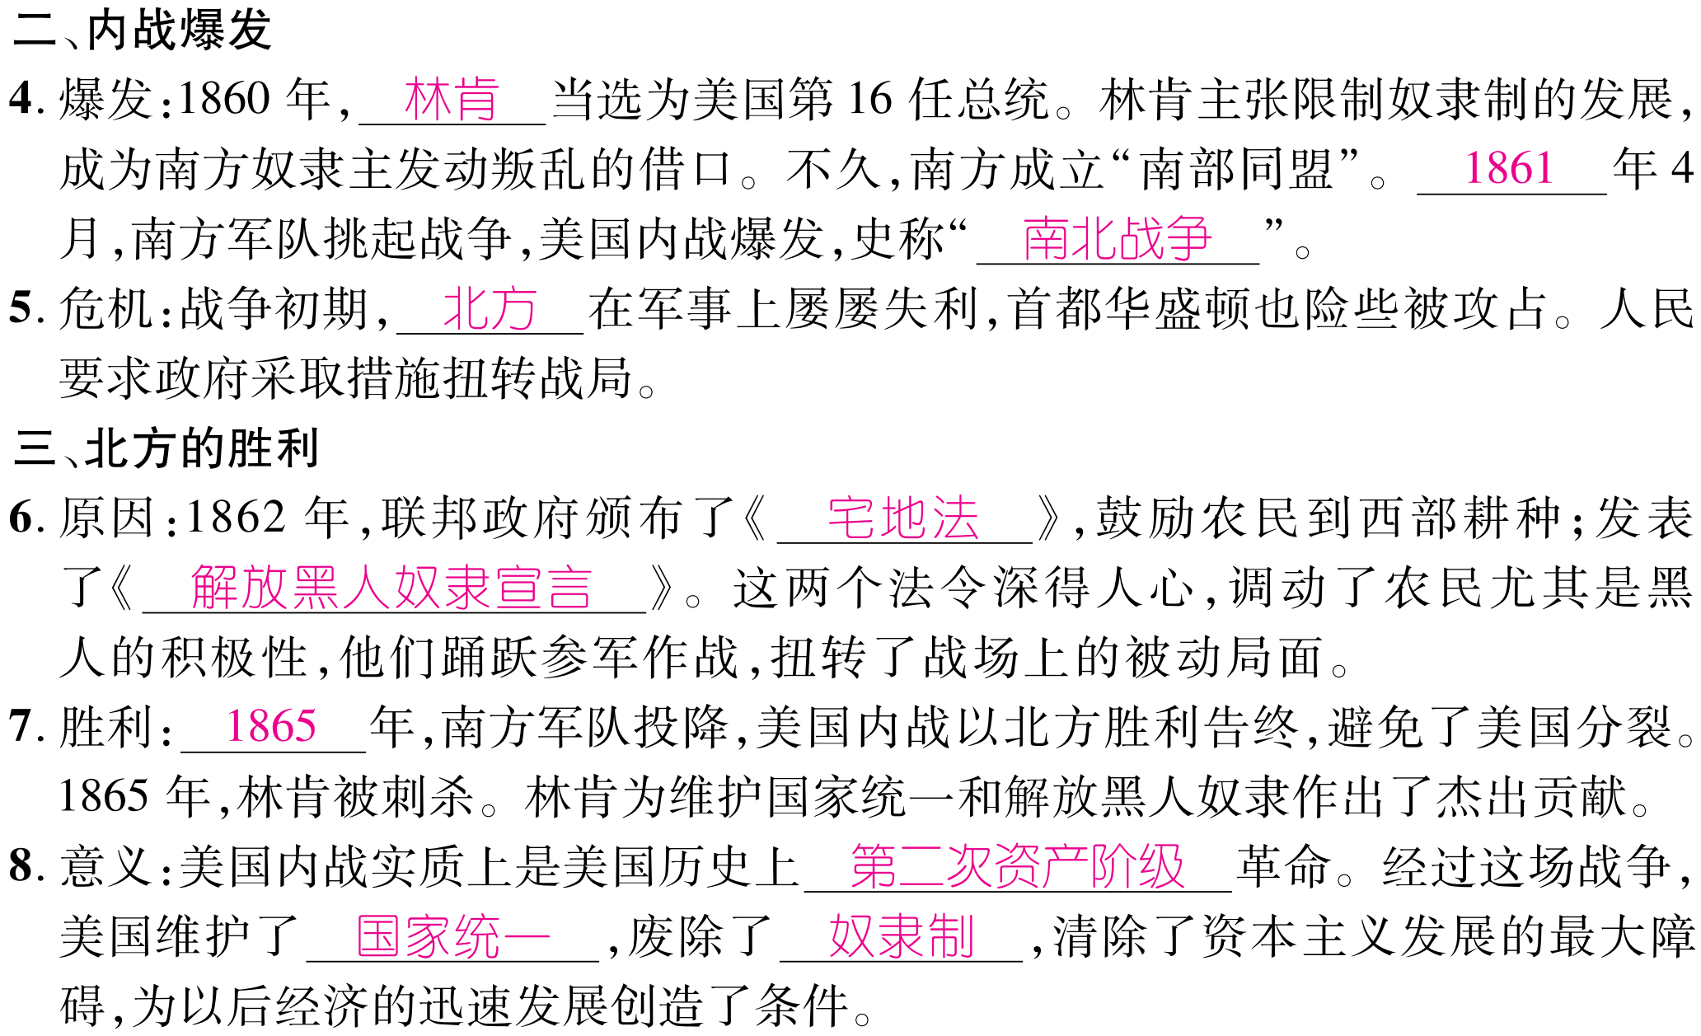

Slide 30
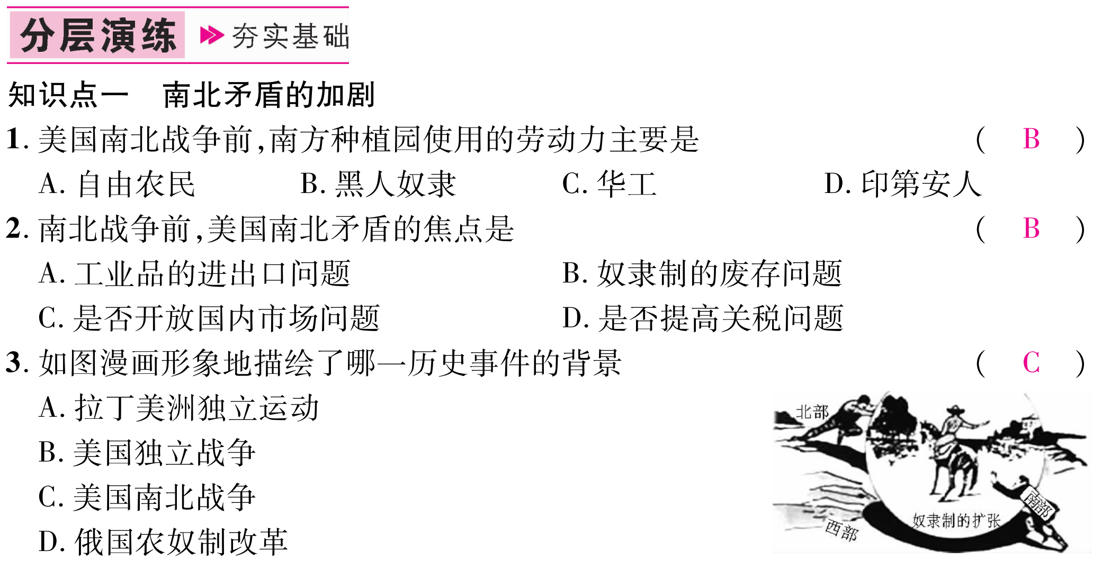

Slide 31
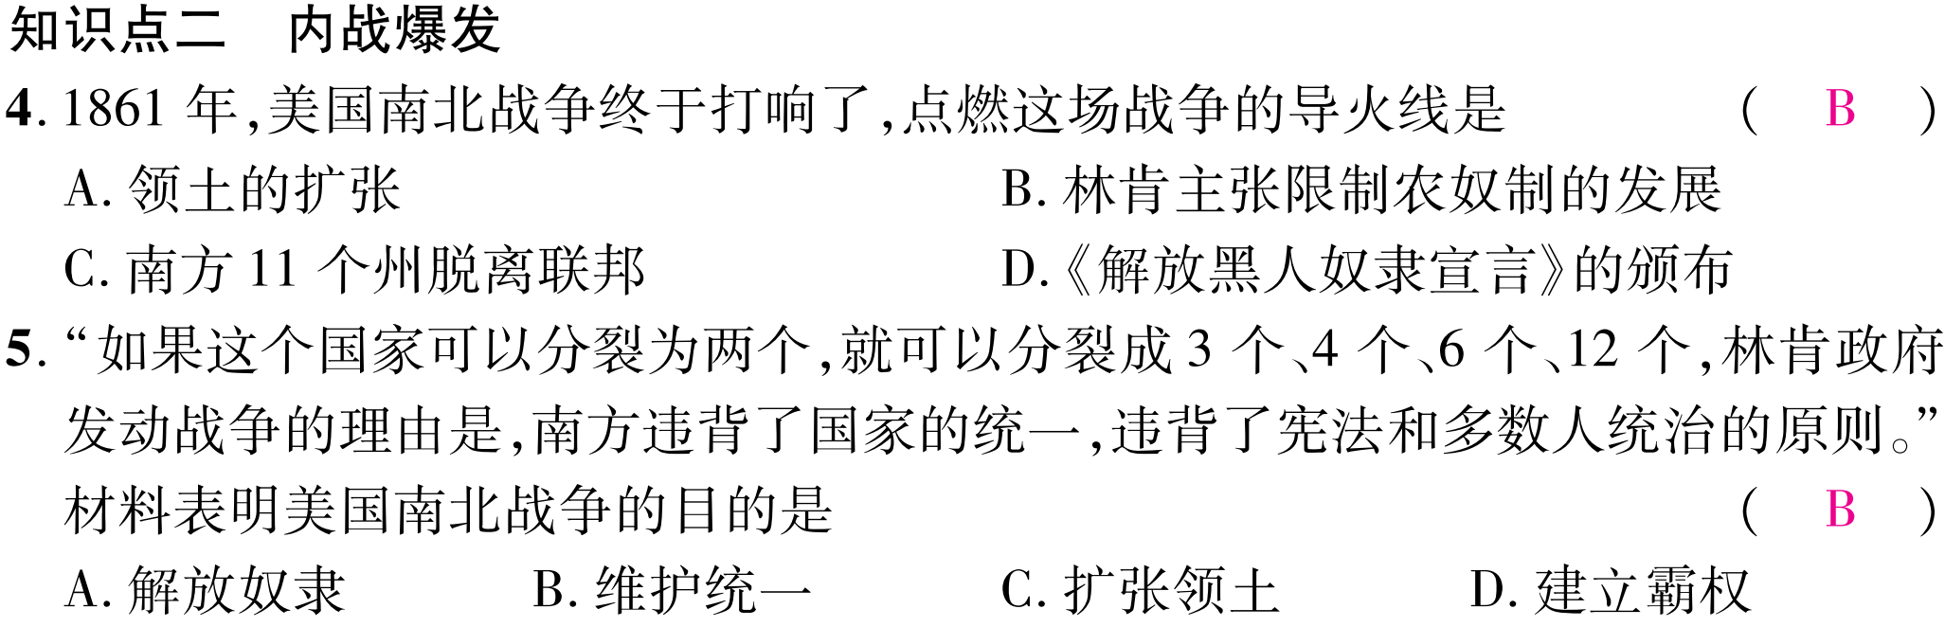

Slide 32
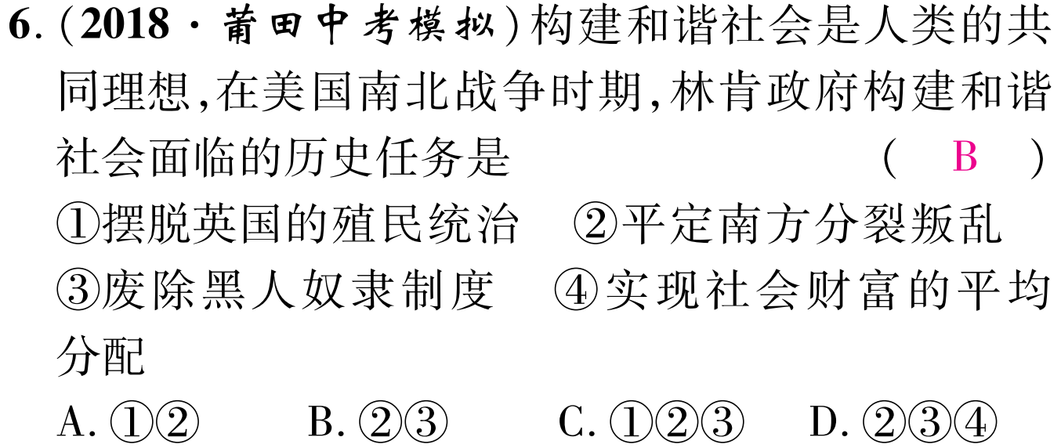

Slide 33
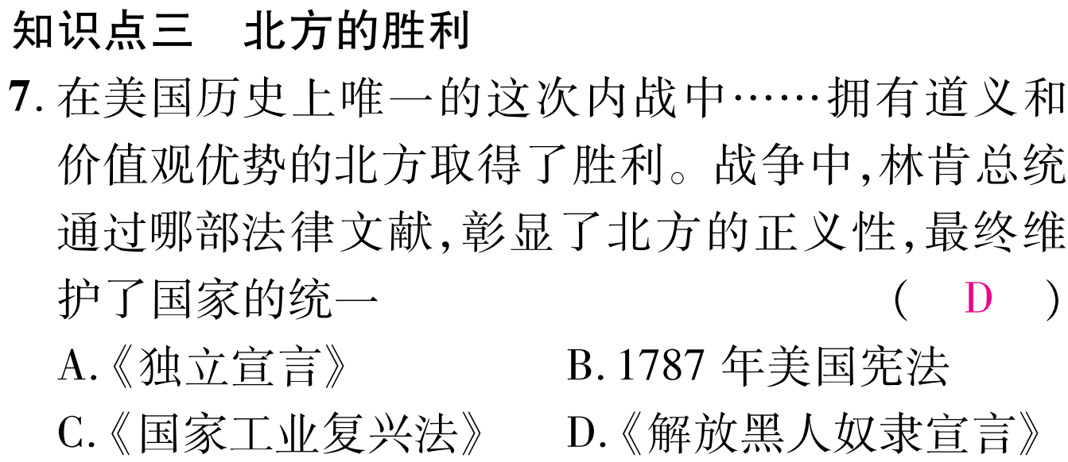

Slide 34
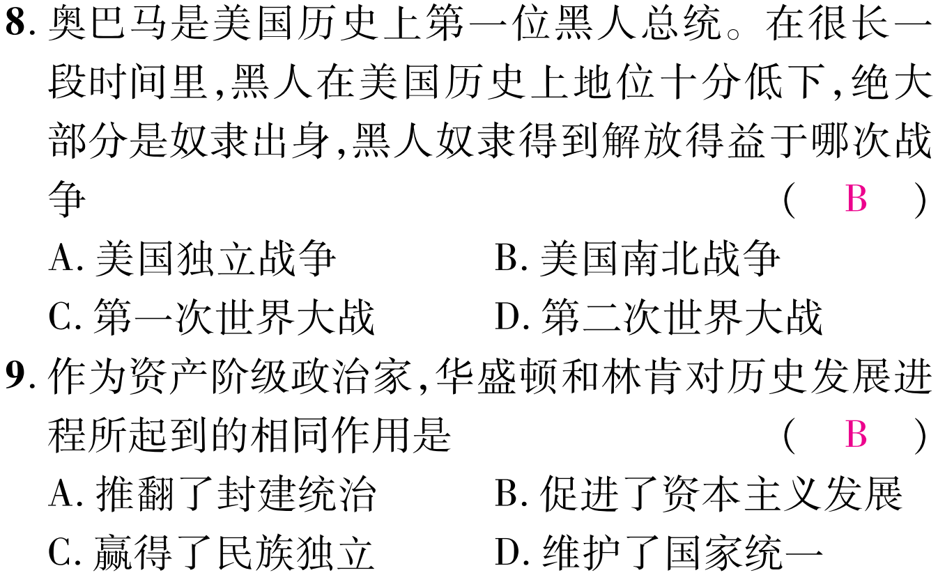

Slide 35
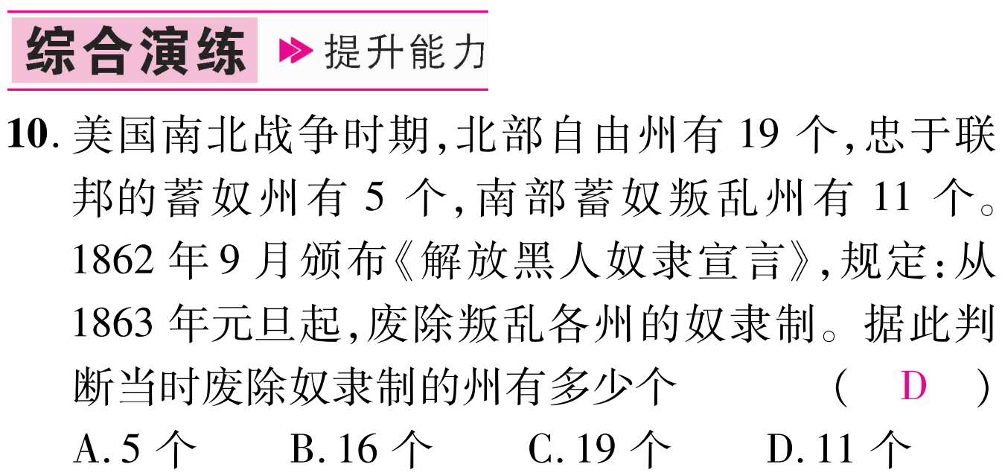

Slide 36
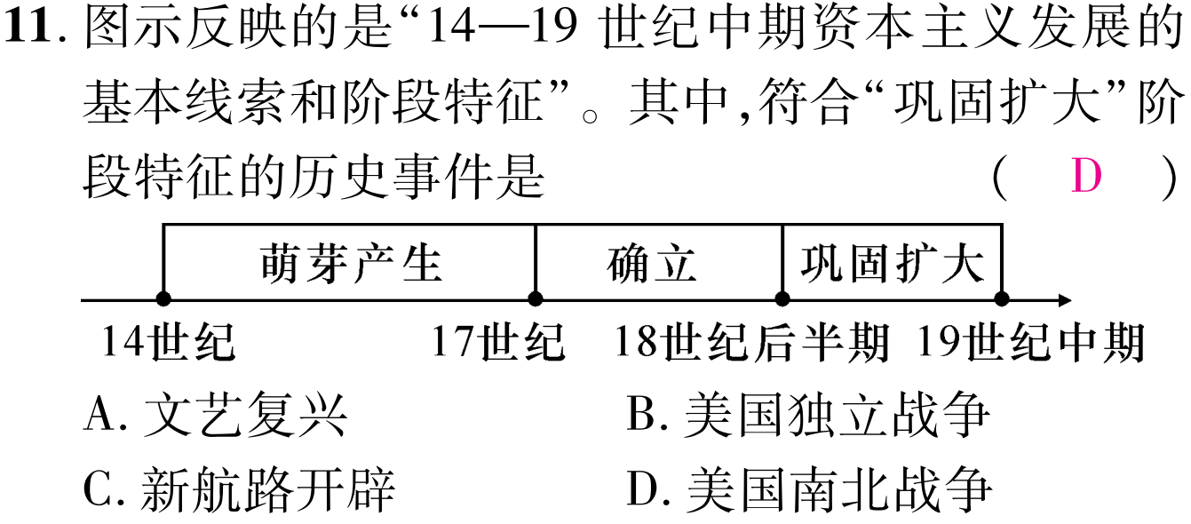

Slide 37
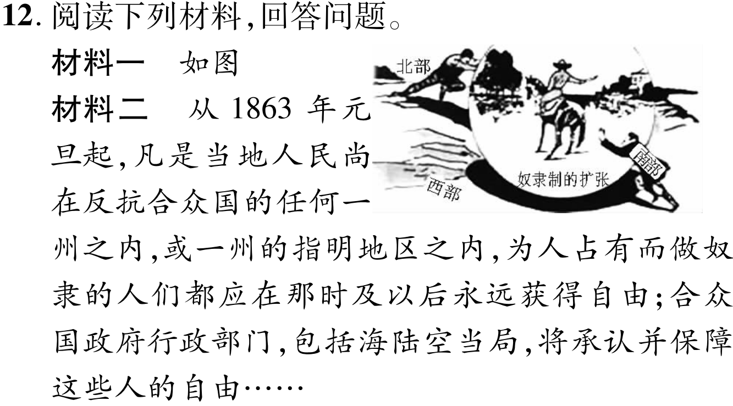

Slide 38
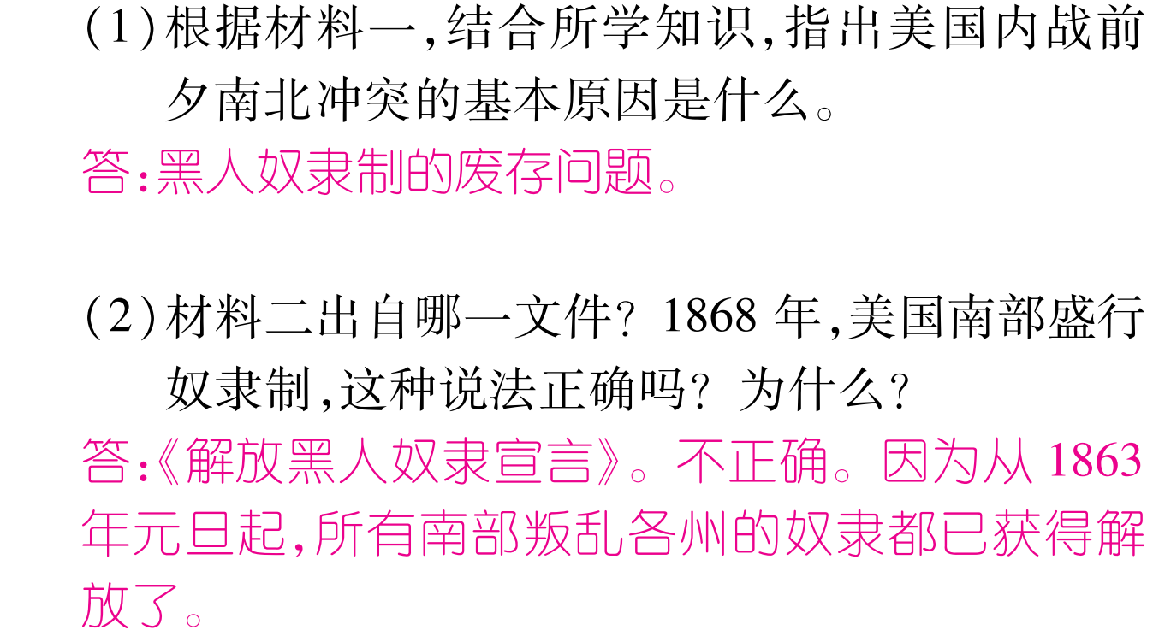

Slide 39
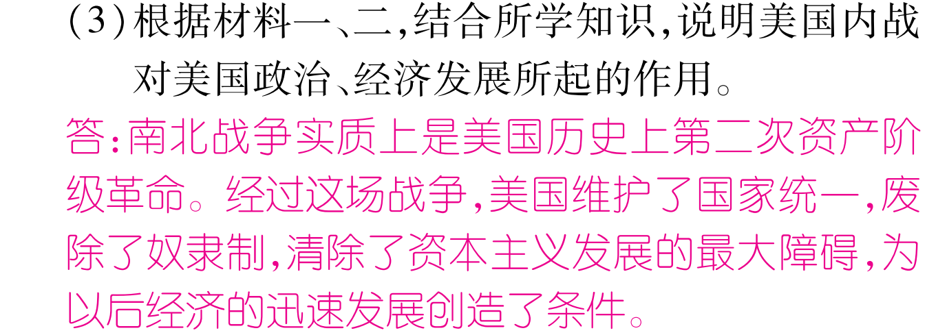

Slide 40
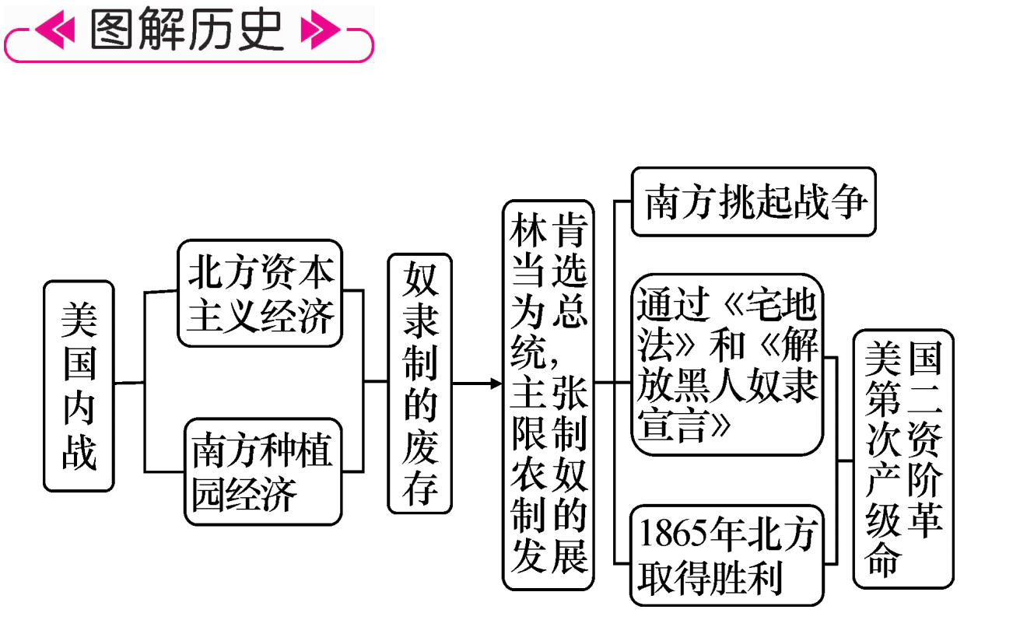

Slide 41


